Slide 1
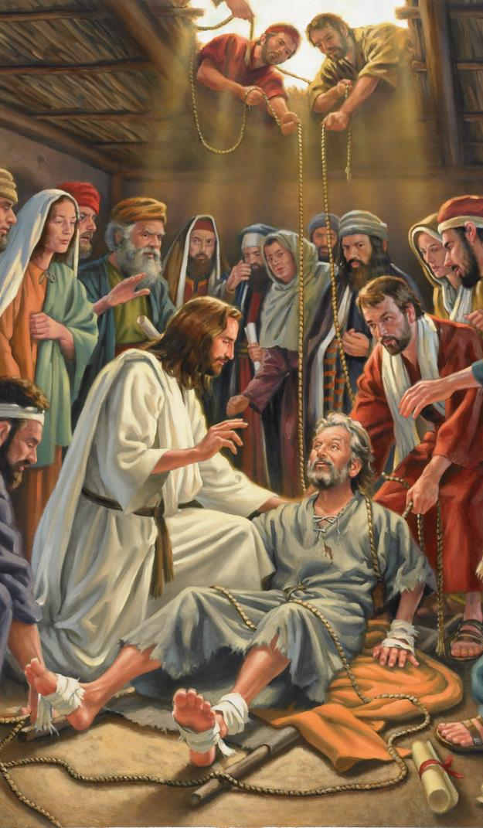
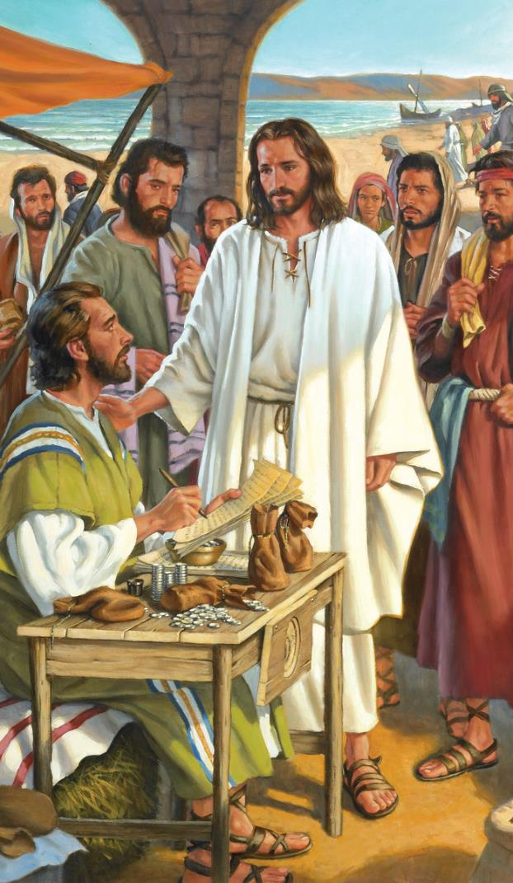
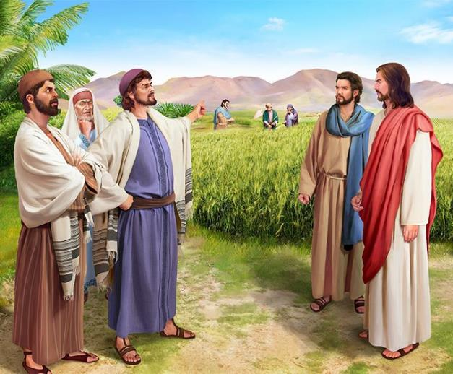
論 争
2024年7月20日 第3課

Slide 2
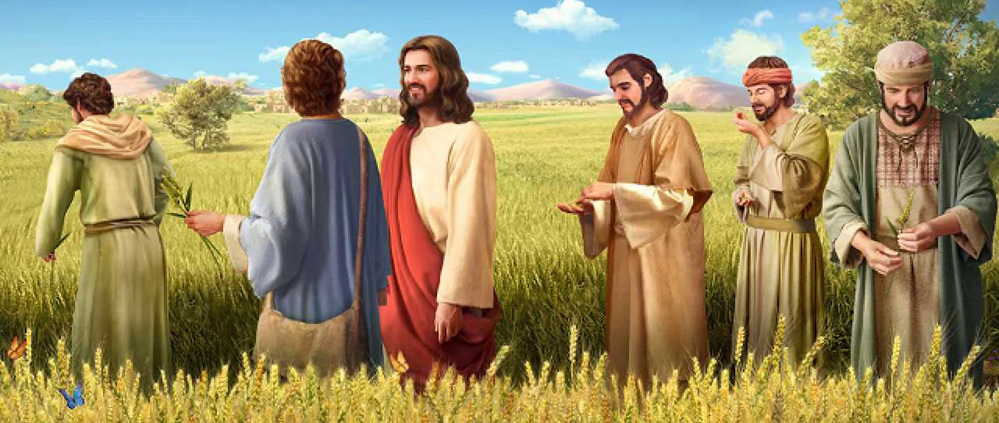
また彼らに言われた、「安息日は人のためにあるもので、 人が安息日のためにあるのではない。それだから、人の子は、安息日にもまた主なのである」。 (マルコ 2:27, 28, 口語訳)

Slide 3
そして更に言われた。「安息日は、人のために定められた。 人が安息日のためにあるのではない。だから、人の子は安息日の主でもある。」 (マルコ 2:27, 28, 新共同訳)

Slide 4
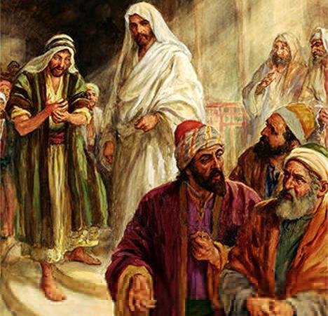
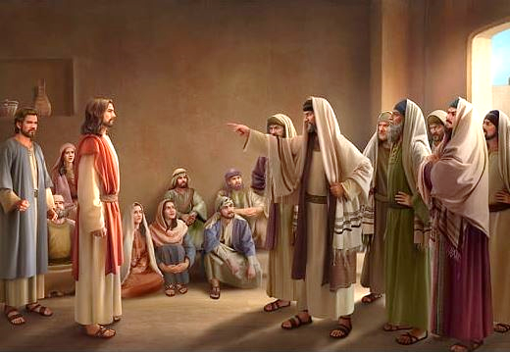
イエスの行動、説教の方法、そして癒しさえも、宗教的権威の伝統と真っ向から対立した。
大食漢で罪人の友であり、安息日に背く者......。ベルゼバブルのために働いているとまで非難した！
彼の親族たちは、イエスが過労のために正気を失ったと信じるようになった。
間違いなく、イエスの生涯は物議を醸す人生だった。
赦しをめぐる論争 マルコ2:1-12。
食べ物の論争 マルコ2:13-22。
安息日をめぐる論争 マルコ2:23-3:6.
イエスに関する論争的な質問:
彼はどのような力で奇跡を起こすのか？マルコ3:22-30.
イエスは狂っているのか？マルコ3:20-21、31-35.

Slide 5
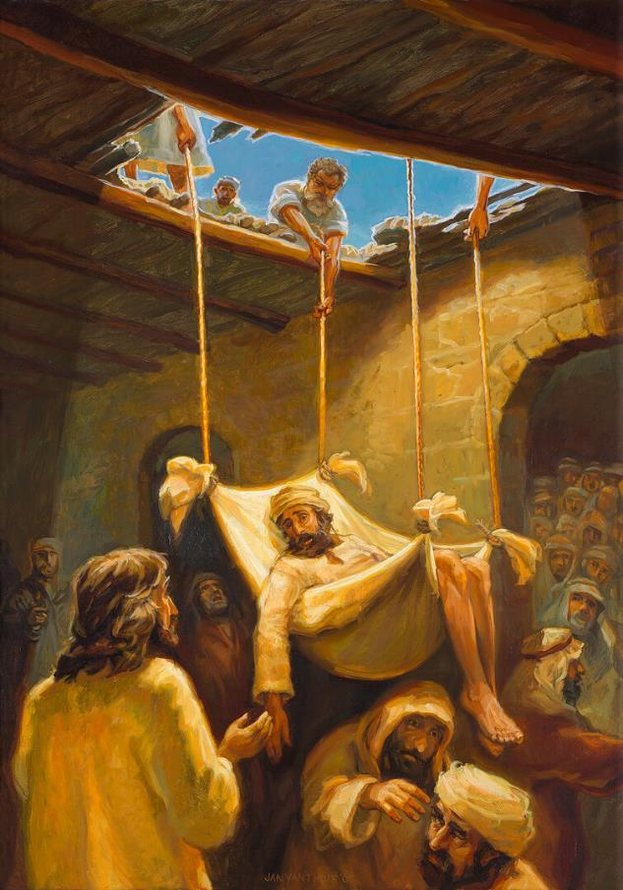
赦しをめぐる論争
イエスは彼らの信仰を見て、中風の者に、「子よ、あなたの罪はゆるされた」と言われた。 (マルコ 2:5)
イエスがカファルナウムのペテロの家に戻られると、多くの人々が イエスの話を聞きに来た（マコ2：1-2）。四人の友だちが、半身不随の友だちをイエスに癒してもらおうと近づいたが、イエスに近づくことができなかった。彼をイエスのところに連れて行こうと決心した彼らは、屋根に上り、彼を降ろすための口を開けた。イエスの話は中断され、 皆は黙って、イエスが何をなさるかを待っていた（マコ2:3-4）。
「あなたの罪は赦された」（マコ2:5）。半身不随の患者はこう主張することができた： 「私に必要なのは歩くことだ。しかし、彼はそれをしなかった。イエスは彼の病の根源を癒された。彼は、再び歩けなくなることではなく、彼の魂に平安を与える赦しのことを気にしていたのだ。
律法学者にとって、これは神への冒涜であった（イエスが神でないなら、その通りである）。イエスには赦す力があることを示すために、イエスは半身不随の人を癒した（マコ2:8-11）。
人々は、イエスに罪を赦す力を与えた神を賛美した（マコ2:12、 マタ9:8）。しかし、律法学者たちは、イエスが彼らの心を読み、 罪人を赦し、癒しを与えることができることを信じることができず、盲目となった。

Slide 6
日曜日 なぜキリストは中風の患者に、 まず肉体の癒しでなく、 罪の赦しについて 語られたのですか？

Slide 7
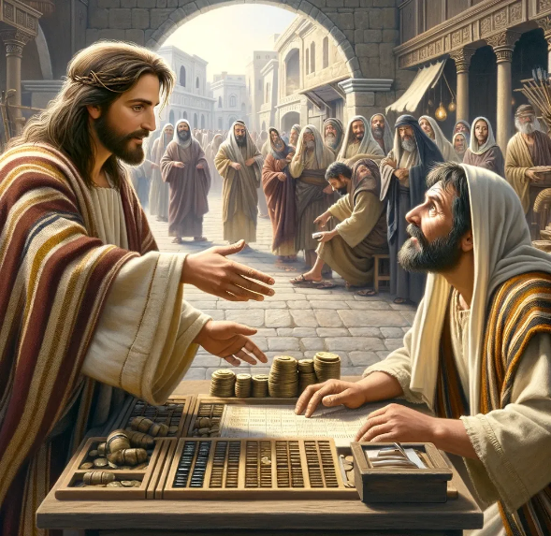
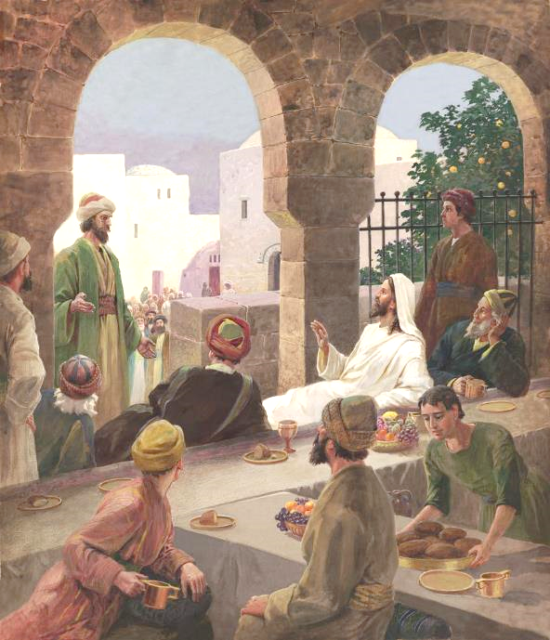
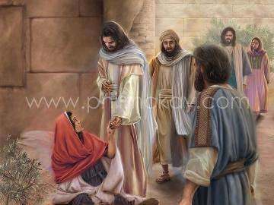
食べ物の論争（１）
また途中で、アルパヨの子レビが収税所にすわっているのをごらんになって、「わたしに従ってきなさい」と言われた。すると彼は立ちあがって、イエスに従った。(マルコ 2:14).
レビへの呼びかけが論争を巻き起こしたことは想像に難くない（マコ2:13-14）。正統派のユダヤ人にとって、取税人は異邦人よりも悪い存在だった。彼はローマ（敵）のために働く反逆したユダヤ人だった。彼らは彼と一緒に食事をすることも、彼に触れることもできなかった。
しかし、事態はさらに悪化した。イエスは徴税人の家で食事をされただけでなく、彼のような多くの人々に囲まれていた（マコ2:15）。批評家たちはこの機会を無駄にしなかった： 「取税人や罪人たちと飲み食いするとは何事か。(マコ2:16）。
イエスは彼らに論理的に反論された。「わたしが救うべき罪人が、ここよりほかにどこにいるだろうか？(マコ2:17）。さらにイエスは、自分たちの感情を吟味するよう彼らに挑んだ。彼らは愛することを学ばなければならなかった（マタ9:12-13）。

Slide 8
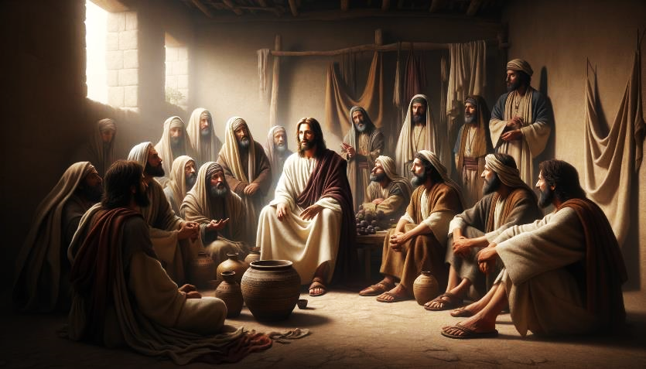
食べ物の論争(2)
するとイエスは言われた、「婚礼の客は、花婿が一緒にいるのに、断食ができるであろうか。花婿と一緒にいる間は、断食はできない。 (マルコ 2:19)
ファリサイ派の人々は、愛を学ぶどころか、ヨハネの弟子たちを利用して、彼らの批判を正当化しようとした： 「ヨハネの弟子たちとパリサイ人の弟子たちとが断食をしているのに、あなたの弟子たちは、なぜ断食をしないのですか」。 (マコ2:18）。
結婚式のたとえ （マコ2:19-20）。
結婚式中に断食なんてできるのだろうか？花婿はイエスであり、招待客は弟子たちである。イエスが死んで復活されたら、弟子たちは断食をしなければならない。
新しいものと古いもののたとえ（マコ2:21-22）。
イエスの生きた教えは、伝統の死んだ教えには通用しない。
イエスはたとえ話で応答された：

Slide 9
月曜日 なぜ律法学者は、 キリストのわざや言葉を 目の当たりにしながらも、 キリストを受け入れることが できなかったのですか？

Slide 10
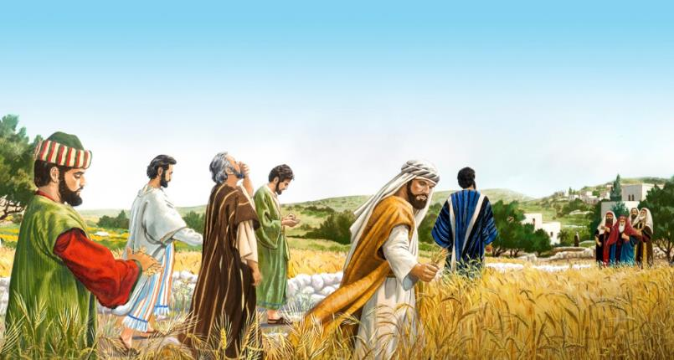
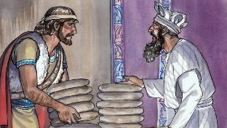
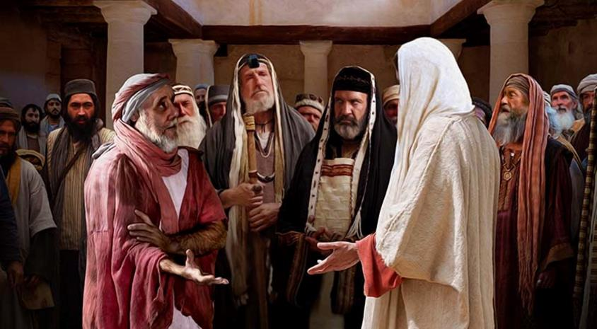
安息日をめぐる論争
すると、パリサイ人たちがイエスに言った、「いったい、彼らはなぜ、安息日にしてはならぬことをするのですか」。(マルコ 2:24)
パリサイ派は、神が定めた安息日の休息に背くことになる39の業について教えていた。
穀物を取って殻を取り除き、それを食べることによって、弟子たちは安息日に禁じられた三つの業を行った。(マコ2:23-24、マタ12:1-2）。
イエスの応答： ダビデが空腹だったとき、祭司たちだけが 食べることのできた聖別されたパンを食べたのを覚えていないのか（マコ2：25-26）。
その後、イエスは39の中には含まれないが、安息日を犯すとみなされる「業」、すなわち癒しを行った（マコ3:1-3）。
イエスの答え：「安息日に善を行うのと悪を行うのと、 命を救うのと殺すのと、どちらがよいか」 (マコ3:4）。
結局のところ、イエスは安息日の主であり、私たちのために安息日を与えてくださったのである（マコ2:27-28）。
不思議なことに、安息日を熱心に守る人々が殺人を企てた（マコ3:6）。

Slide 11
火曜日 キリストはあなたがどのように 安息日を過ごすことを のぞまれるでしょうか？

Slide 12
イエスに関する論争的な質問

Slide 13
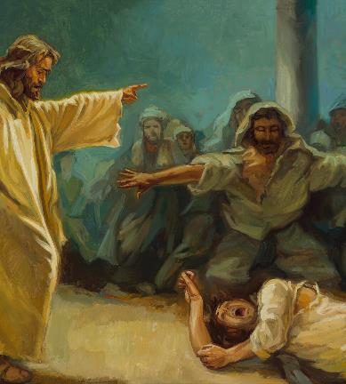
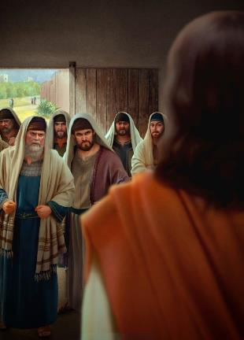
彼はどんな力で奇跡を起こすのか？
また、エルサレムから下ってきた律法学者たちも、「彼はベルゼブルにとりつかれている」と言い、「悪霊どものかしらによって、悪霊どもを追い出しているのだ」とも言った。(マルコ 3:22)
身内の者はイエスを取り押さえにきた
マルコはイエスの家族についての物語を始めるが、それを中断してパリサイ人との論争を語る。その後、最初の話に戻る。マルコはこのパターンを何度か使って、二つの似たような物語をつなげ、中心的な物語を最も重要なものとして強調している。
マルコ 3:20-21
ファリサイ派の非難
マルコ 3:22-30
この場合、重要なのは、イエスが悪霊を追い出すことができたのは 何の力によるのかという律法学者たちの非難である（マコ3：22）。
家族はイエスを呼び出そうとした
マルコ 3:31-35
再びイエスは、自分に対する非難の不条理さを示すためにたとえ話を用いる（マコ3:23-27）。 サタンがサタンを追い出すことはない。家に入ったら、まず強い人（サタン）を縛ってから財産を取り返す。（神の力は悪魔を追い出し正気にさせる）
また、この機会に、聖霊の働きを悪魔に帰することの危険性を警告している（マコ3:28-30）。

Slide 14
水曜日 赦されない罪とは、何ですか？ どうしたらそのような罪を犯さずに 済むでしょうか？

Slide 15
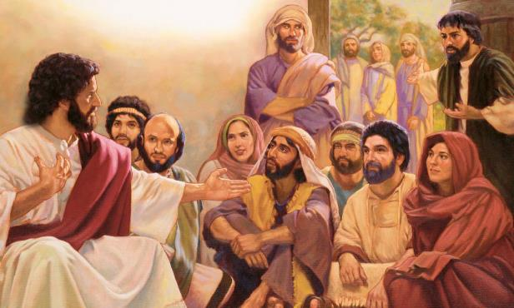
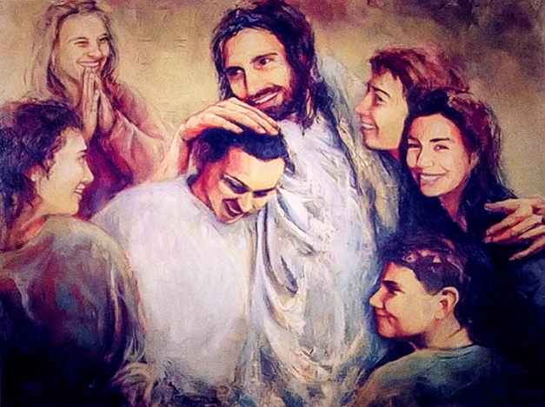
イエスは狂っているのか？
身内の者たちはこの事を聞いて、イエスを取押えに出てきた。気が狂ったと思ったからである。(マルコ 3:21 )
イエスの家族が、イエスは気が狂ってしまったと思ったのはなぜか （マコ3：20-21）。
過労、栄養不良、律法学者やファリサイ派の人々と議論し続けたことによるストレス......。
パリサイ派の人々の非難とイエスの返答の後、マルコは物語を再開し、イエスを探していた親族たち、すなわちイエスの母と兄弟たちを紹介 する（マコ3：31）。
イエスの家族に対する配慮のなさである！(マコ3:32-33）。
しかし、見かけは欺くものだ。母親と兄たちは間違っていた。あの時、彼らに付き添うために仕事を離れることは、彼の使命にとっても、 彼ら自身にとっても有害だった。
肉的な絆よりも重要なのは、イエスと彼の霊的な家族を結びつける絆である： 「神のみこころを行う者はだれでも、わたしの兄弟、姉妹、母である」（マコ3:35）。

Slide 16
木曜日 御子の母として選ばれたマリヤや、 その子らでさえも、 キリストを充分に理解できなかったのは なぜですか？

Slide 17
「迫害の精神は、神とのつながりを持たず、道徳的な強さを 持たない人々に対して興奮するのではない。迫害の霊は、世に 譲歩することなく、世の意見や好意や反対に左右されることの ない、忠実な者たちに対して起こされるのである。聖さを支持 する生きた証を示し、高慢、利己主義、貪欲、流行の罪を戒める宗教は、世間からも、表面的なクリスチャンからも嫌われることになる......。あなたが非難や迫害を受けるとき、あなたは 素晴らしい仲間にいる。もしあなたが神のために忠実な歩哨で あるなら、これらのことはあなたに対する賛辞である。不滅の 栄冠を勝ち取るのは、ひとりでも真実であろうとする英雄的な 魂である。」
EGW (The Medical Ministry, pg. 282（非公式翻訳）)

